Slide 1

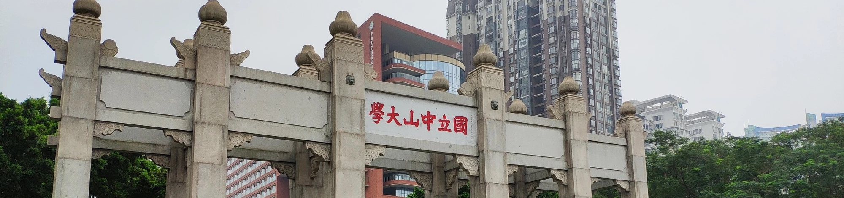

中山大学毕业论文自我汇报
中山大学数学学院（珠海）
汇报人：黄梓航
指导老师：时聪
Notes:
公众号壹课

Slide 2
01
绪论背景
02
训练数据集的生成
目 录
03
模型的搭建与训练
CONTENTS
04
模型的分析与评估
05
论文总结
Notes:
公众号壹课

Slide 3

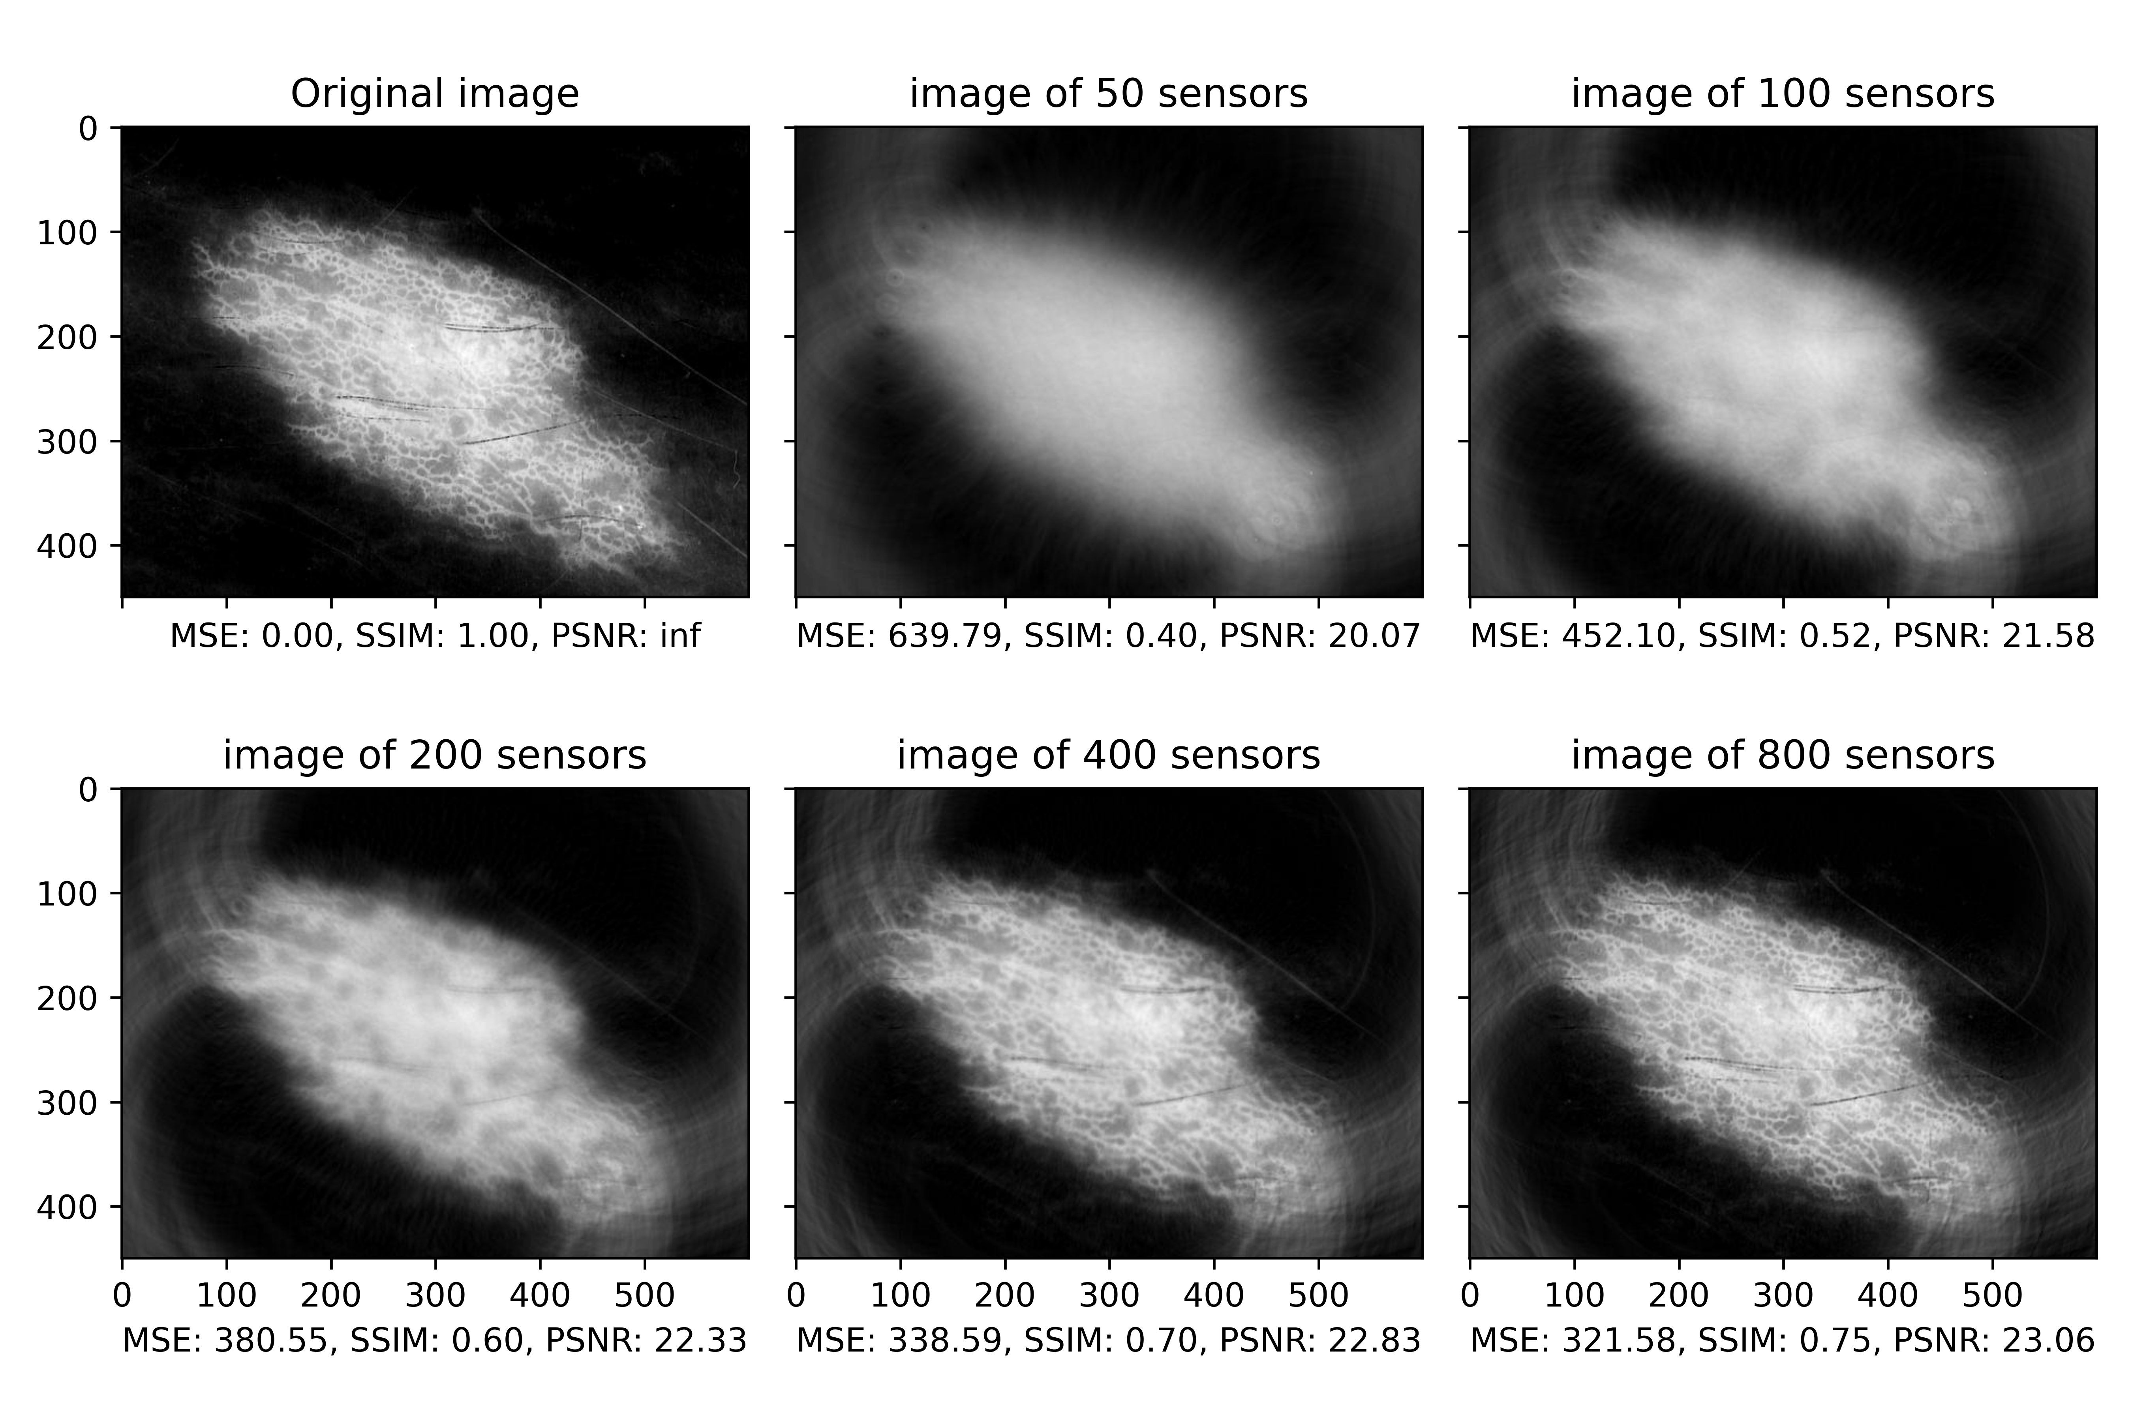
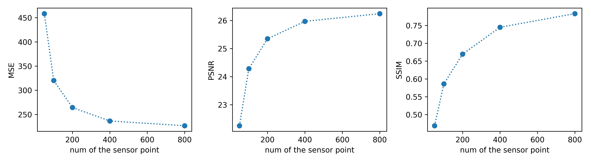
绪论背景
数据集
模型训练
模型评估
论文总结
1.1 研究问题的发现
01
在传统光声成像重建算法下，重建图像质量与采集数据的传感器数量成正比。而较多的传感器数量往往带来高昂的仪器成本，从而阻碍光声成像技术的普及。
02
神经网络是一种成本较低的图像优化方案（主要成本在于数据集的搭建及训练），且具有高延展性的特点。因此能有效控制光声成像的应用成本。
Notes:
公众号壹课

Slide 4
绪论背景
数据集
模型训练
模型评估
论文总结
1.2 研究意义与创新点
创新性地将 Transformer 模型引入光声成像重建领域
1
使用 k-Wave 进行光声成像仿真并生成了有关皮肤癌的医学图像数据集
2
基于该数据集搭建与训练了 Swin-Unet 神经网络，并运用其实现了将低质量光声重建图像优化为高质量医学图像的模型
3
本项目为降低光声成像成本提供了一种解决办法
4

Slide 5
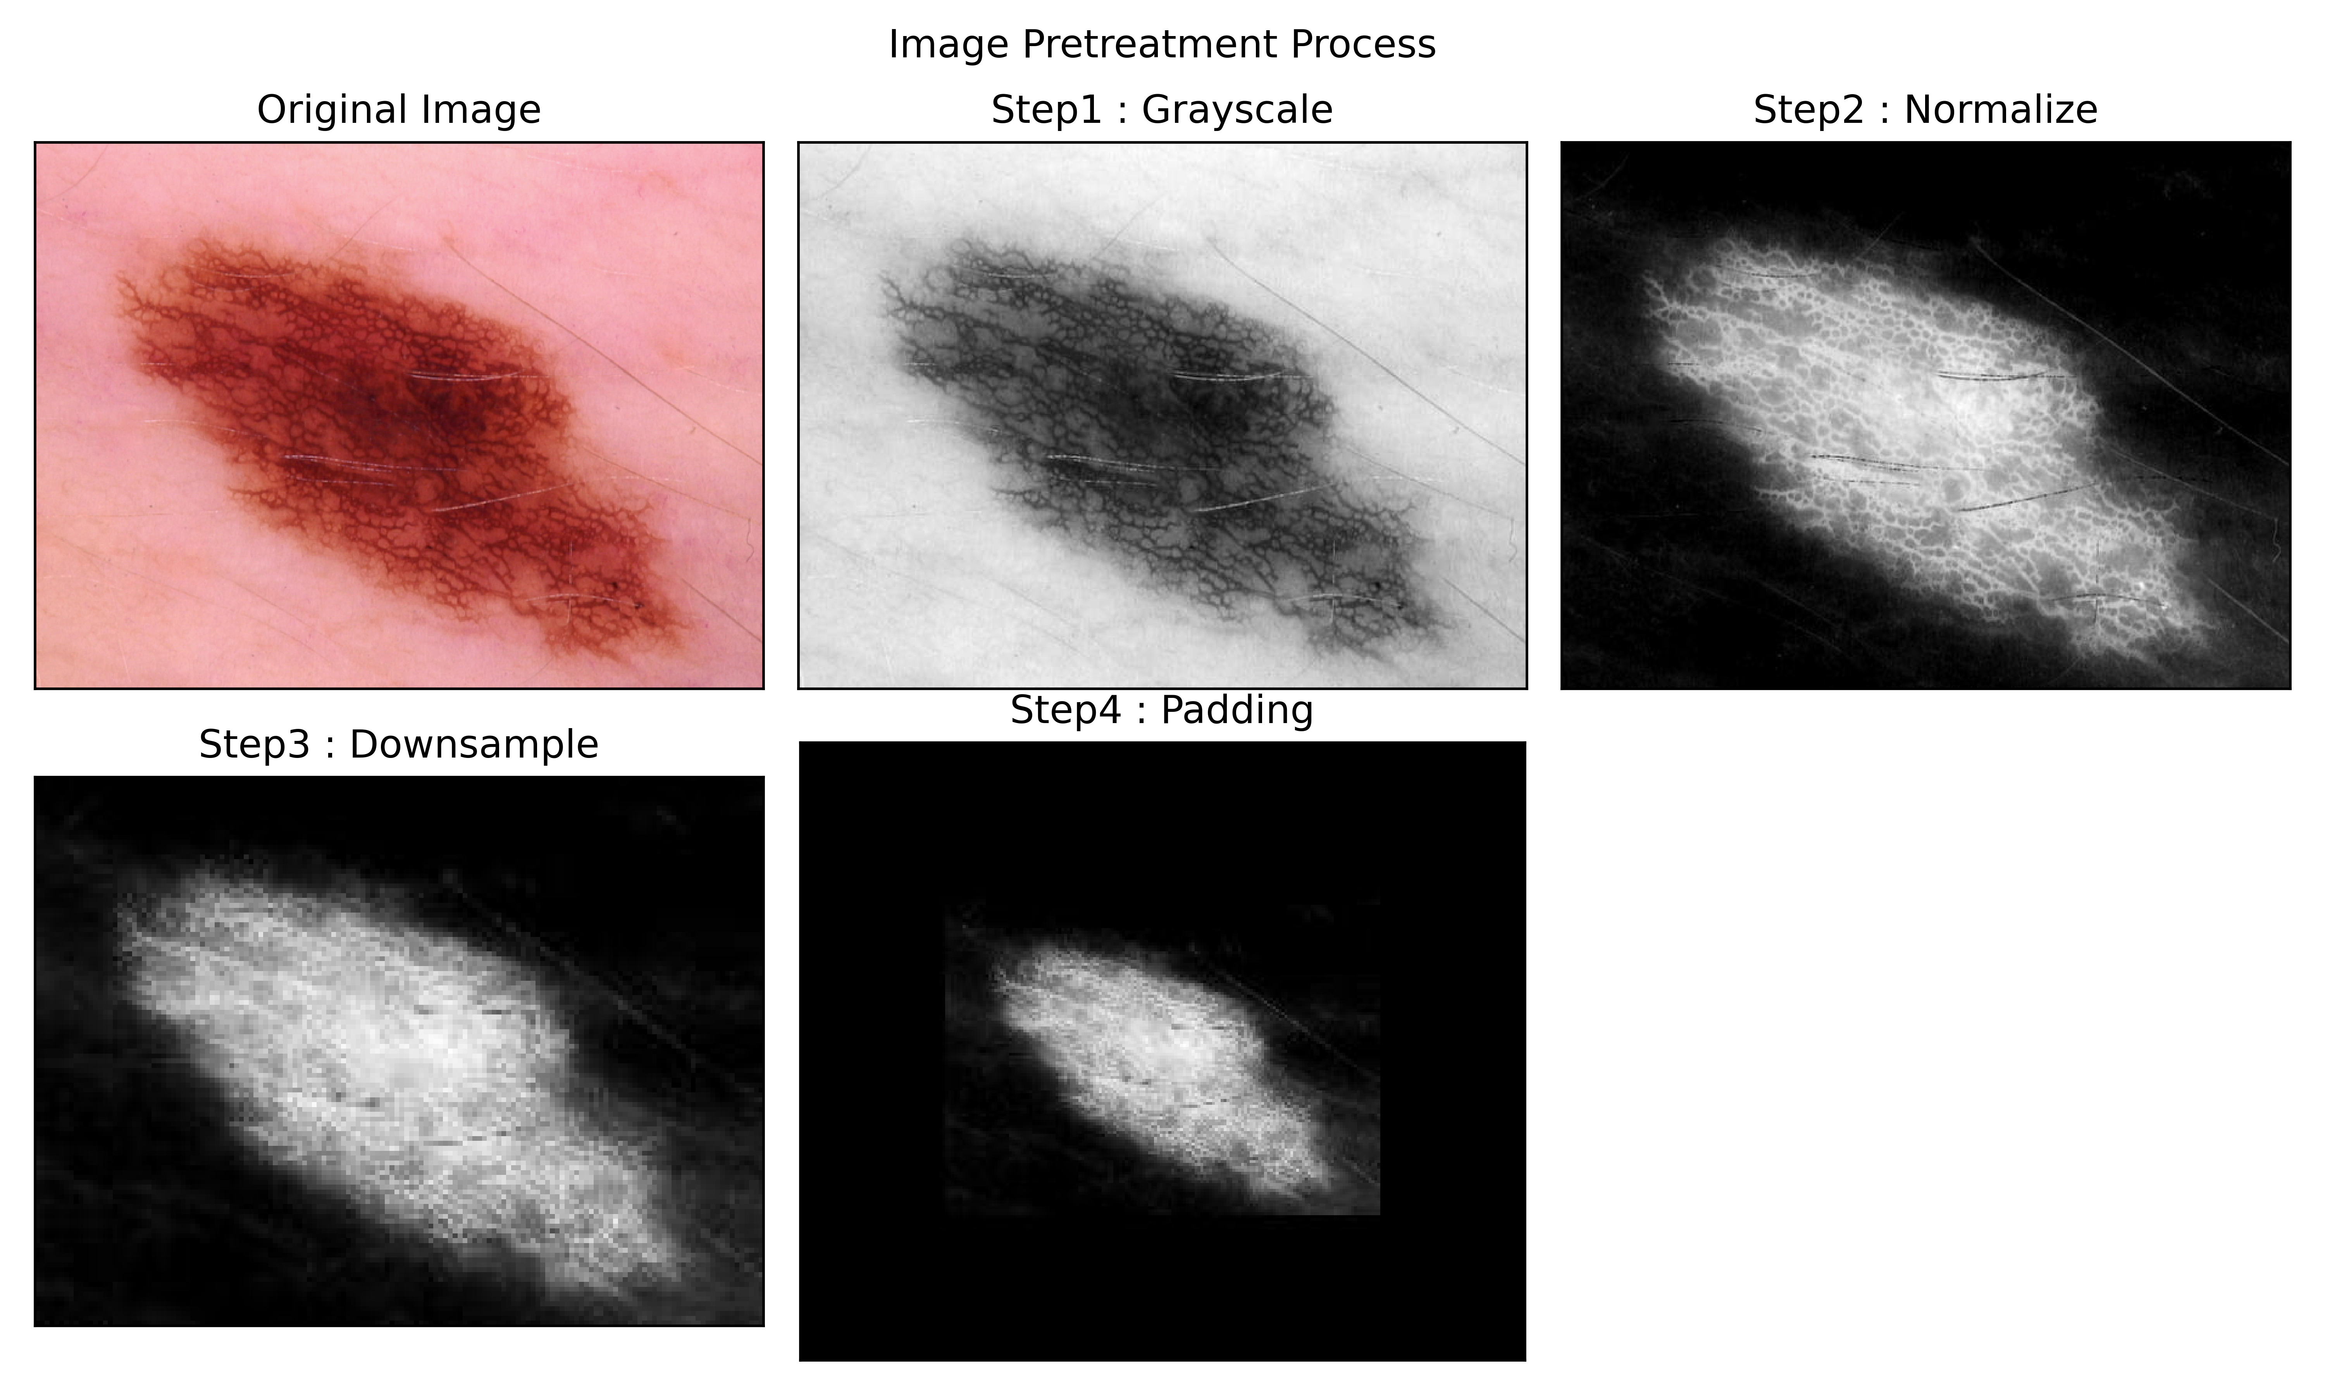
绪论背景
数据集
模型训练
模型评估
论文总结
本次项目采用的数据集为 Skin Cancer MNIST: HAM10000。该数据集由 10000张来自不同人群的皮肤镜图像组成。
2.1 预处理
1) 转为灰度图
2) 将图像归一化。由于用 k-Wave 进行模拟时外围填充的像素一定得是 0，所以
要在数据归一化的时候把原图里正常皮肤的部分对应到 0。
3) 将图像降低分辨率，以有效控制仿真的时间。
4) 将图像的外围填充一圈 0，目的是让皮肤病灶完全位于圆形传感器阵列之中，使得光声成像模拟结果更加精确。
Notes:
本PPT制作者公众号壹课，强烈谴责资料盗用

Slide 6
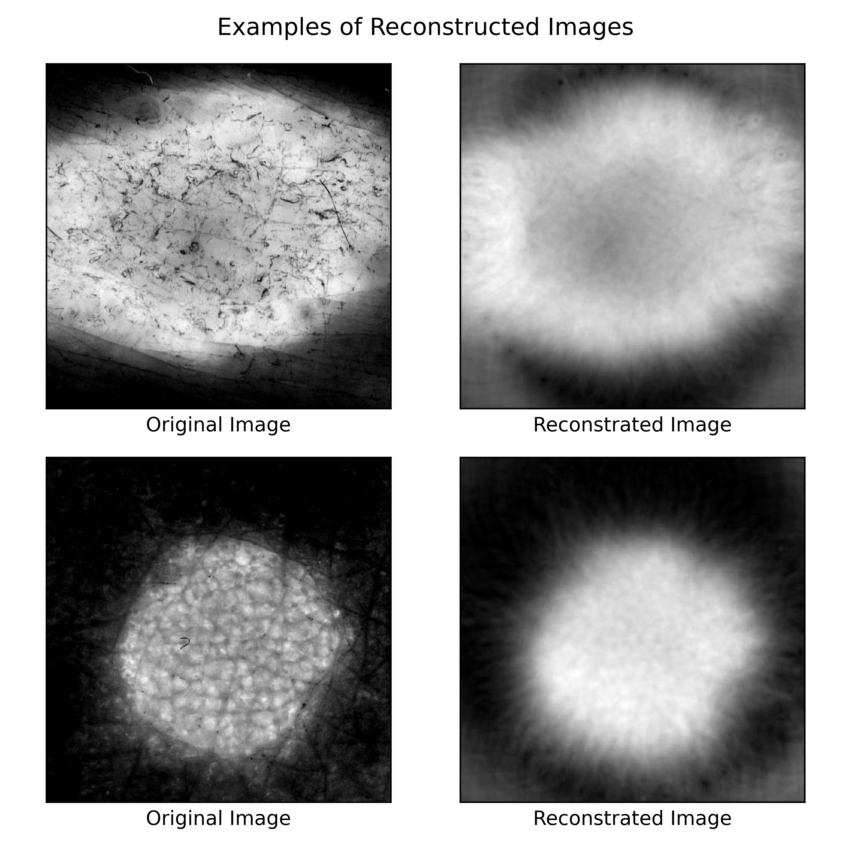
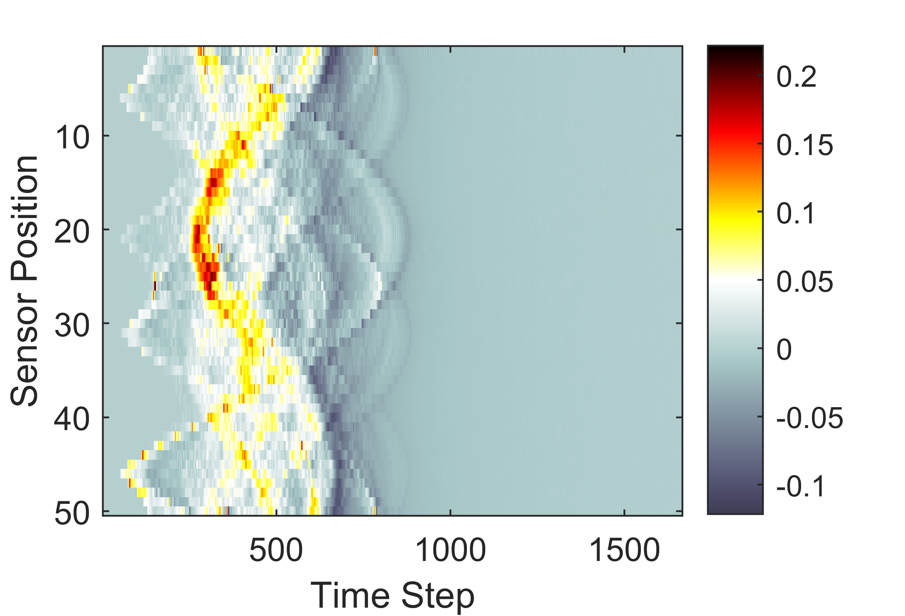
绪论背景
数据集
模型训练
模型评估
论文总结
2.1 光声成像仿真与重建
初始化 k-Wave 进行光声成像仿真各参数（具体是创建计算网格、定义介质属性、定义初始压力、定义传感器掩模）
初始化 k-Wave 的各项参数，并且确保其与仿真时保持一致；然后使用 k-Wave 中的相关函数进行光声成像的重建。
最终共得到在传感器个数为50时的 6000 张重建图像。将其中的 5000张划分为训练集，将其余的 1000 张划分为测试集。
Notes:
本PPT制作者公众号壹课，强烈谴责资料盗用

Slide 7
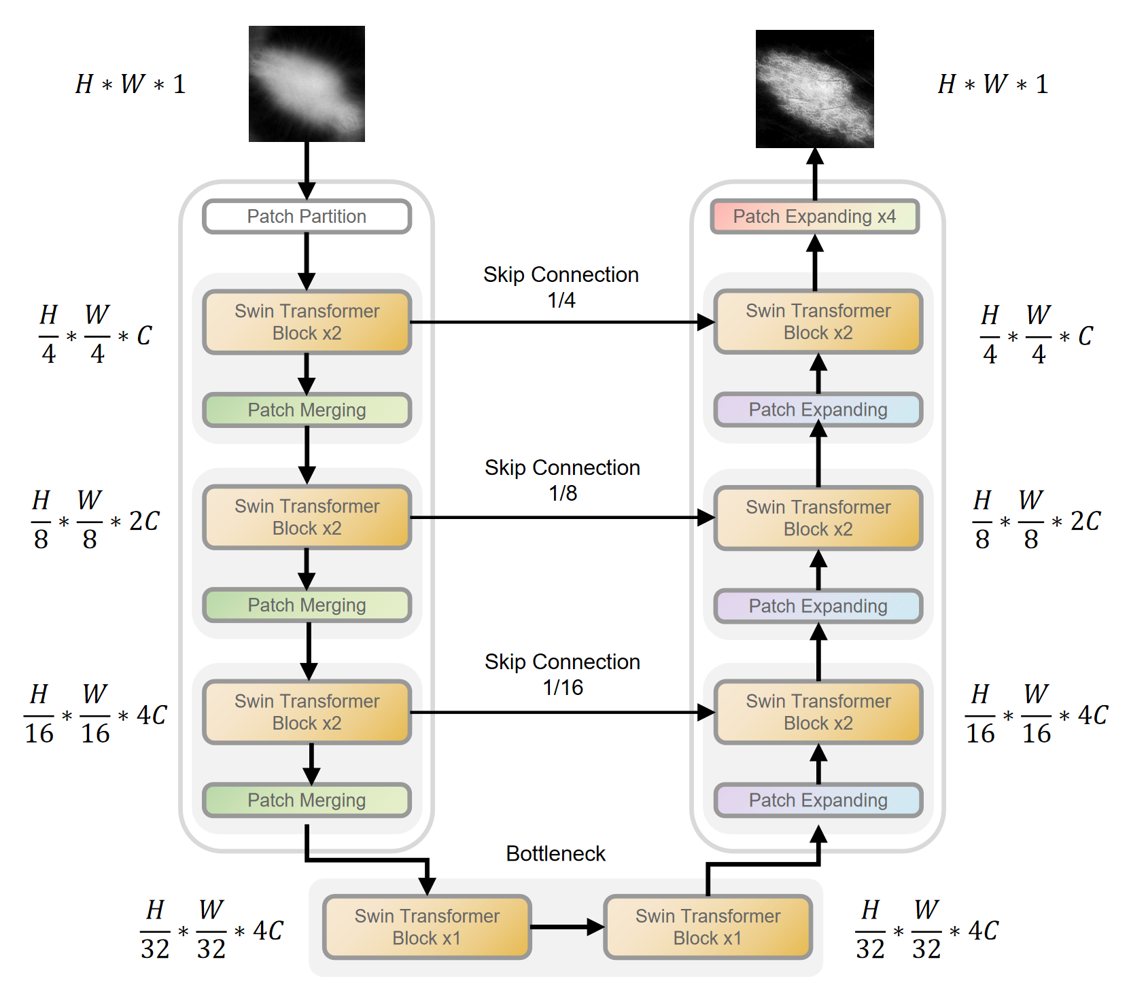
绪论背景
数据集
模型训练
模型评估
论文总结
3.1 神经网络结构
整个网络采用U型结构，由左半部分的 Encoder 和右半部分的 Decoder 组成。Encoder分辨率递减； Decoder分辨率逐层递增，最终还原为原分辨率。
其中SwinT不改变形状；
PatchM将[H,W,C]→[H/2,W/2,2C];
PatchE将[H/2,W/2,2C]→[H,W,C];
PatchP将[H,W,1]→[H/4,W/4,C];
PatchEx4将[H/4,W/4,C]→[H,W,1];
且同层之间还存在跳层连接
Notes:
本PPT制作者公众号壹课，强烈谴责资料盗用

Slide 8
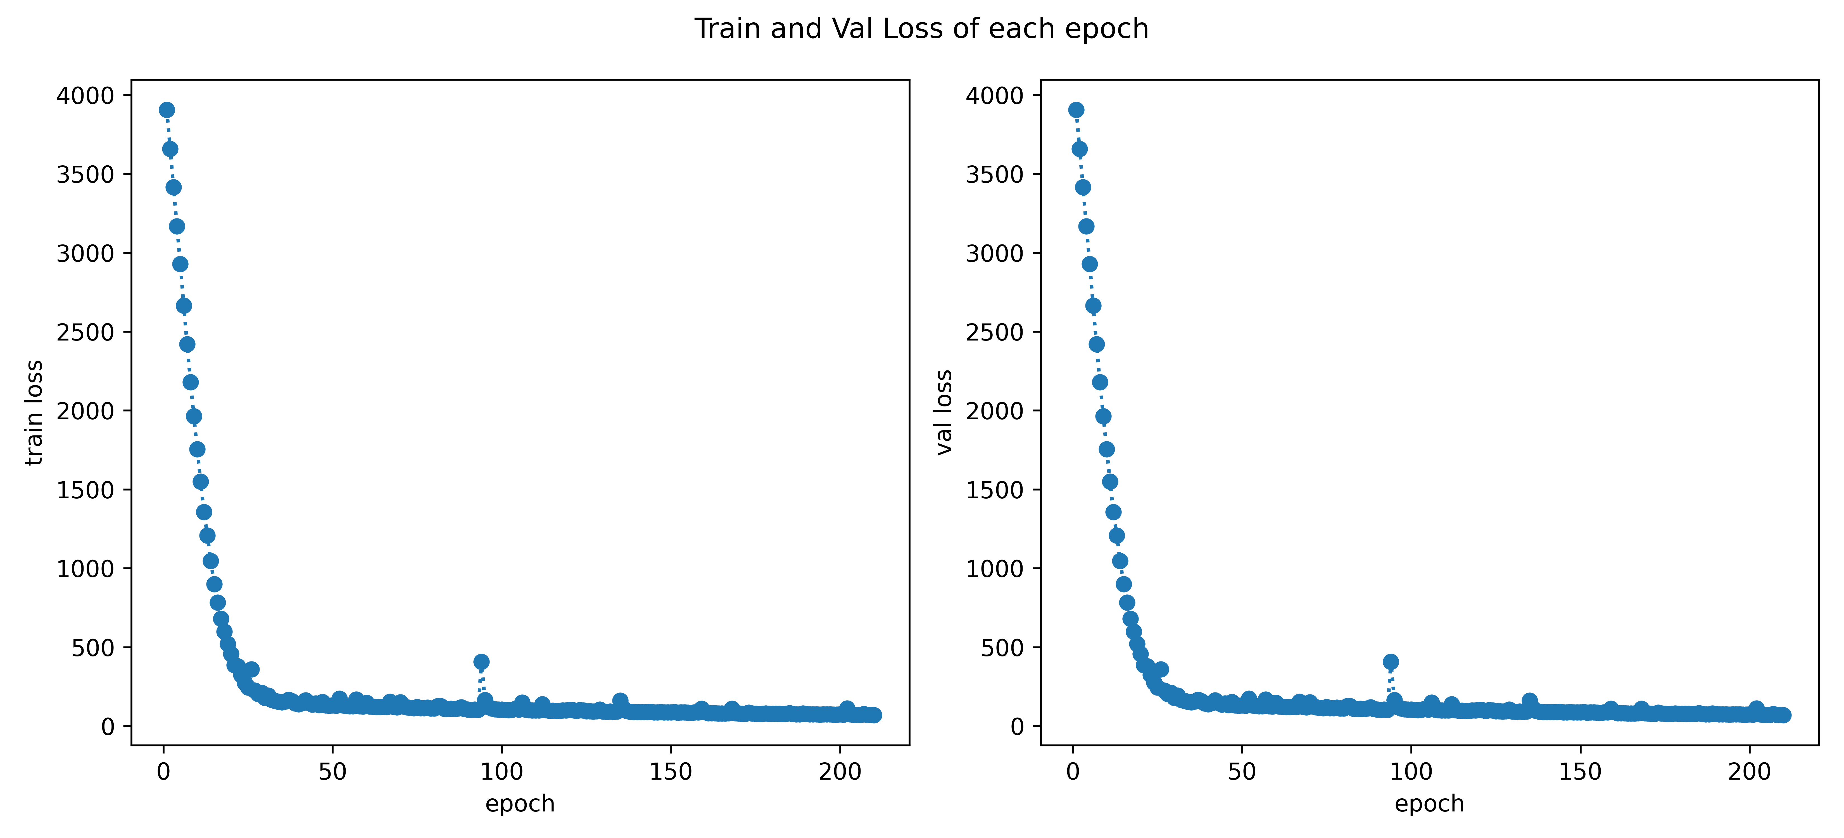
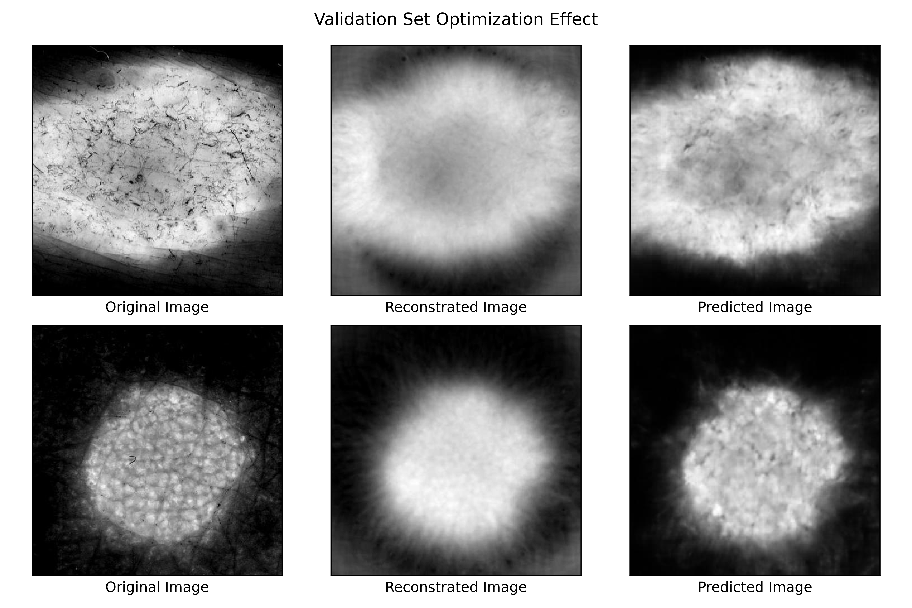
绪论背景
数据集
模型训练
模型评估
论文总结
3.3 训练过程及训练效果展示
从 Loss 的变化曲线可知，模型在第 1 个 epoch 到第 25 个 epoch，Train Loss 和Val Loss 都大幅度下降，最终到第 200 个 epoch 成功收敛。
将原图像、重建图像和预测图象作图进行对比，如图所示。
Notes:
本PPT制作者公众号壹课，强烈谴责资料盗用

Slide 9
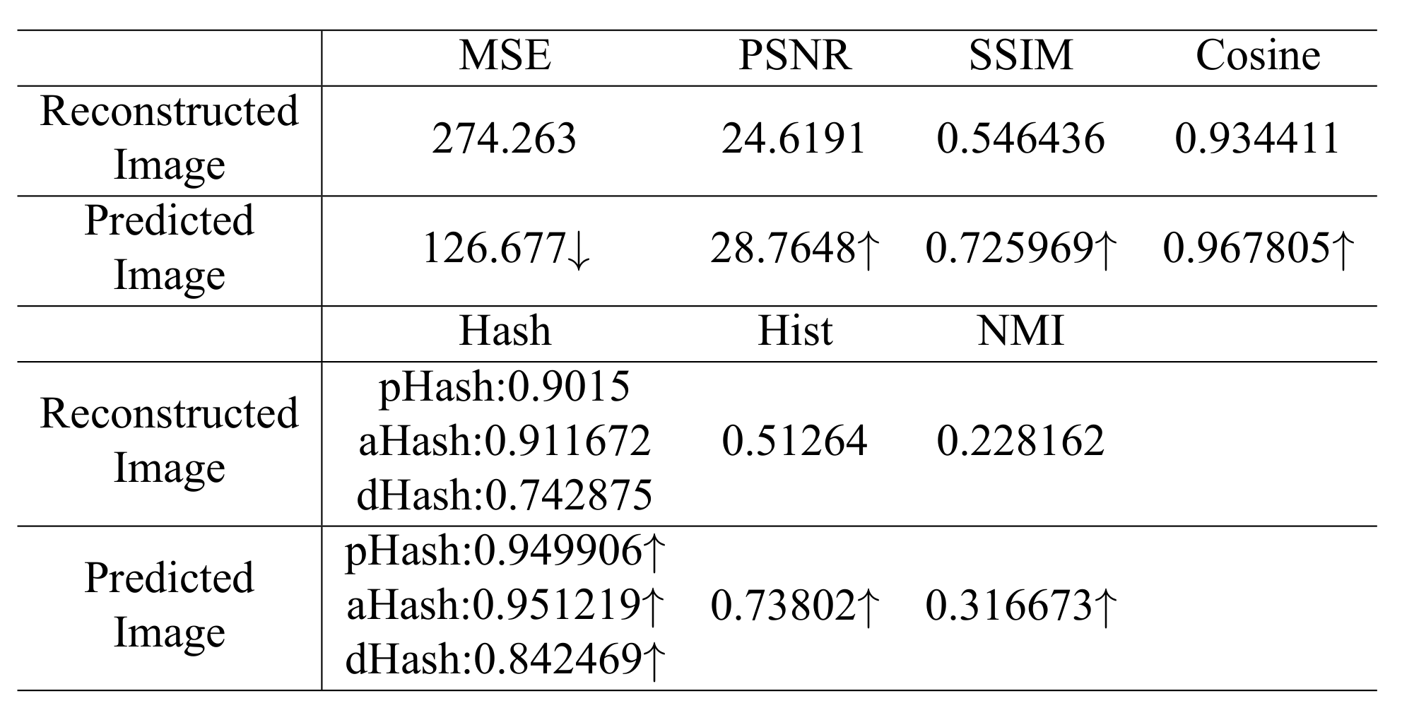
绪论背景
数据集
模型训练
模型评估
论文总结
4.1 验证总结
上述7项评估图像相似度的指标都说明了预测图像与重建图像相比，更接近于原图像
Notes:
本PPT制作者公众号壹课，强烈谴责资料盗用

Slide 10
绪论背景
数据集
模型训练
模型评估
论文总结
5.1 论文总结
课题基本
结论
在传统光声成像重建算法下，重建图像质量与采集数据的传感器数量成正比。
1
2
将神经网络应用于光声成像的后处理能显著改善采样信息丢失导致的成像精度低的问题，验证了项目想法的可行性。为低成本下获取高精度光声图像的研究提供了一个解决方法。
3
Swin Transformer 模型在将低质量光声重建图像预测为高质量光声重建图像的优化任务上，在较少的训练集和较少的训练次数下仍具有较好的优化效果。

Slide 11
绪论背景
数据集
模型训练
模型评估
论文总结
5.2 不足与发展方向
由于项目实施的时间有限，数据集的图片数量和丰富程度还不够充实。在今后的优化中，可以适当增加数据集的来源，或通过在光声成像的仿真及重建中设置不同的传感器数量等方式来获取更丰富的数据集。
01
发展方向一
由于训练次数有限，该模型在优化50个传感器下的重建图像上效果显著；而在优化100、200、400个传感器下的重建图像的效果并不是很好。这点可以通过增加由100、200、400个传感器得出的重建图像的数据集及增加训练epoch次数等方式解决。
02
发展方向二
在医学的运用过程中，模型的推理成本也是一项很重要的指标。在今后的优化中，可以通过量化、剪枝、知识蒸馏、参数共享等方法减少内存消耗与提高模型运行速度。
03
发展方向三

Slide 12
谢谢各位老师指正
谢谢各位老师指正
中山大学信息工程学院
中山大学数学学院（珠海）
汇报人：黄梓航
指导老师：时聪
Notes:
幸运日素材 淘宝店：https://shop145643496.taobao.com

